Slide 1
Министерство науки и высшего образования Российской Федерации Таганрогский институт имени А. П. Чехова (филиал) ФГБОУ ВО «Ростовский государственный экономический университет (РИНХ)»
ОТЧЕТ О ДЕЯТЕЛЬНОСТИ УЧЕБНОЙ КРИМИНАЛИСТИЧЕСКОЙ ЛАБОРАТОРИИ
к.ю.н., доцент, зав.
криминалистической
лаборатории
Ю.А. Сердюкова

Slide 2
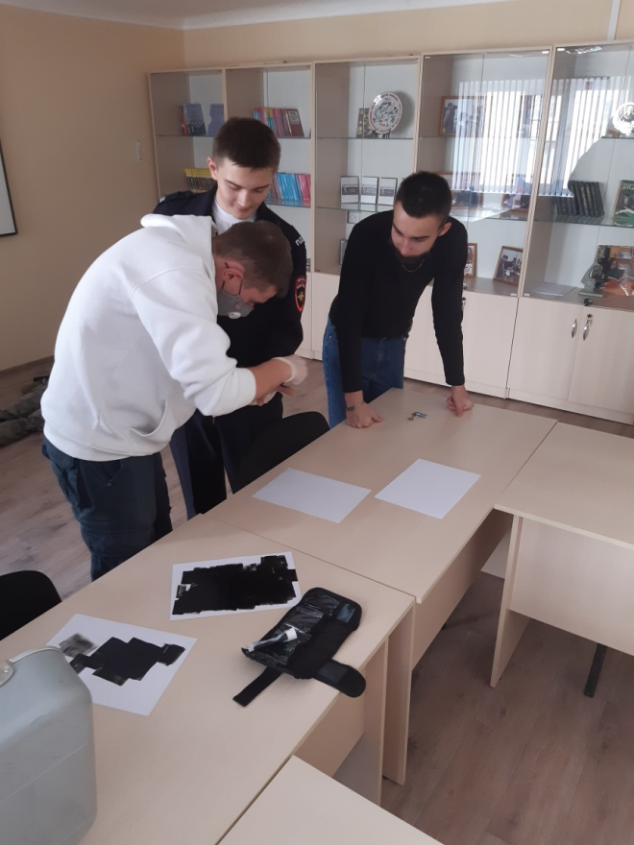
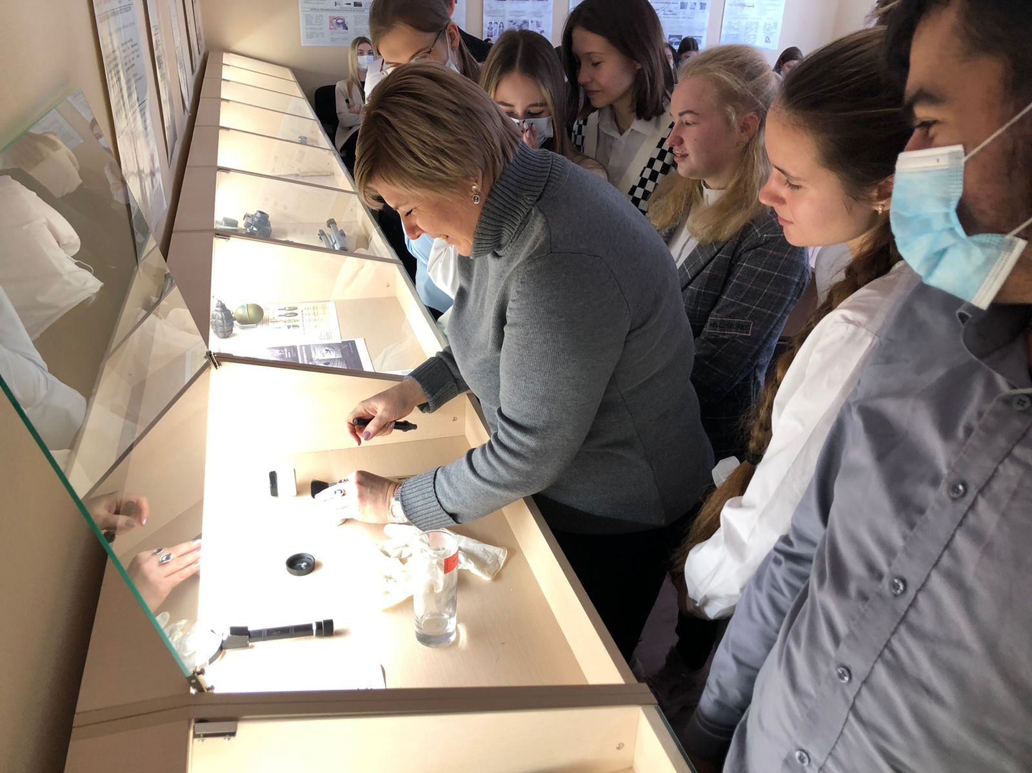
Проведение учебных занятий, направленных на расширение знаний студентов в области теоретических основ криминалистики. Проведение практикумов, направленных на формирование у студентов устойчивых навыков и умений применения криминалистических средств в процессе раскрытия, расследования и предупреждения преступлений.

Slide 3
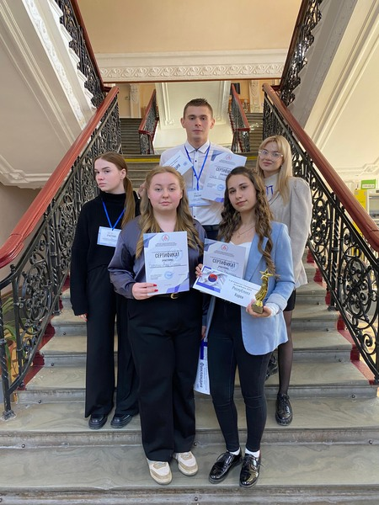
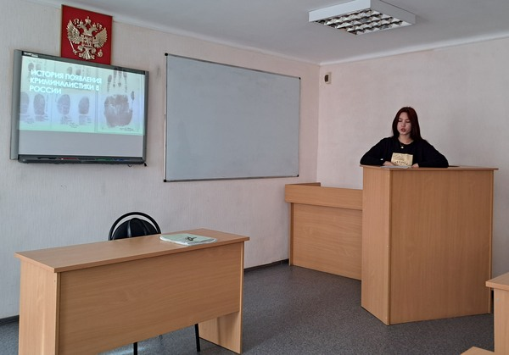
Участие в работе научных конференций, семинаров, круглых столов, проводимых вузом и другими организациями

Slide 4
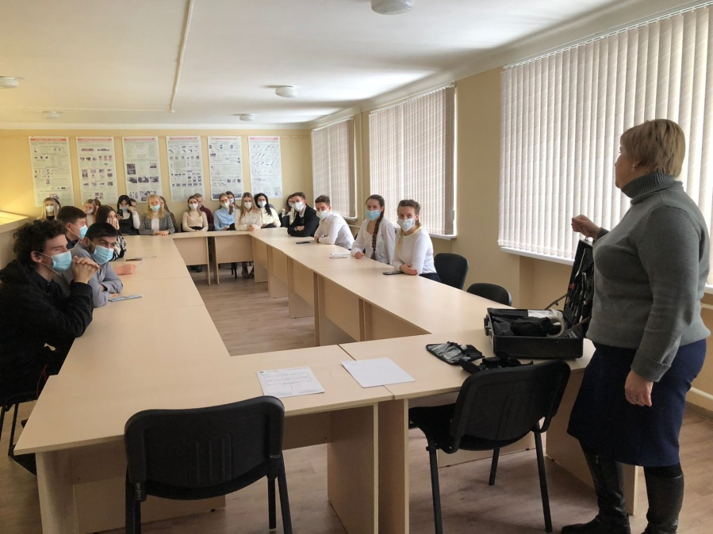
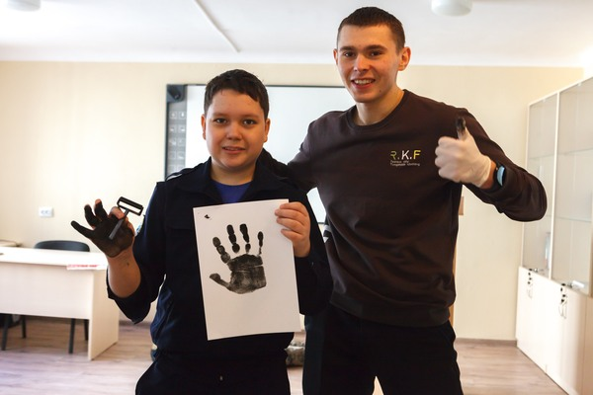
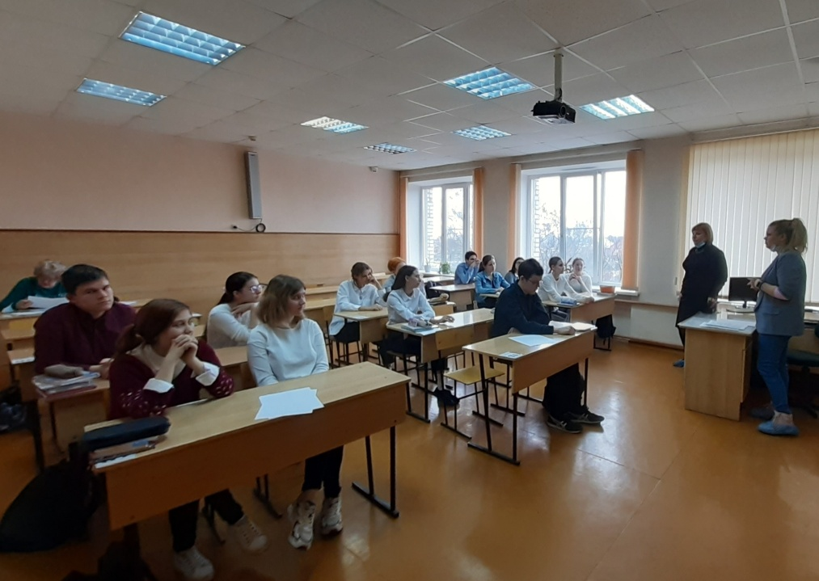
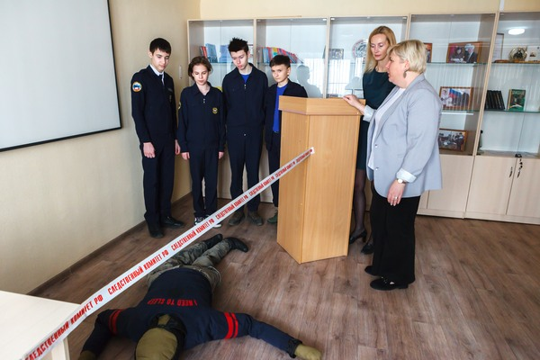
Расширение сотрудничества со школами и учебными организациями города и области. Проведение ролевой игры «По просторам криминалистики», направленной на профориентационную работу, на базе школ города.

Slide 5
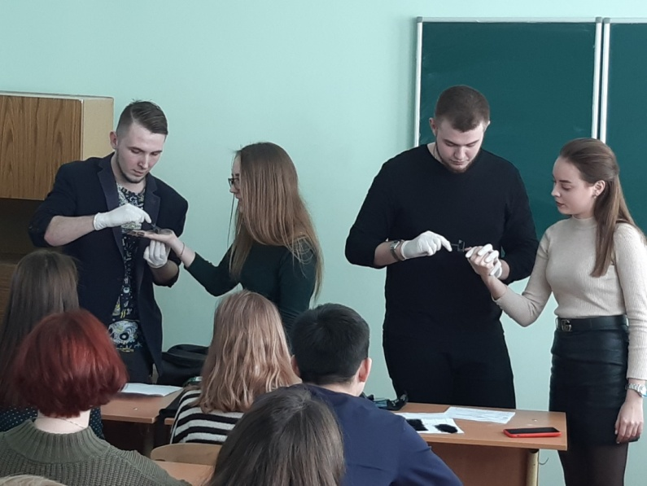
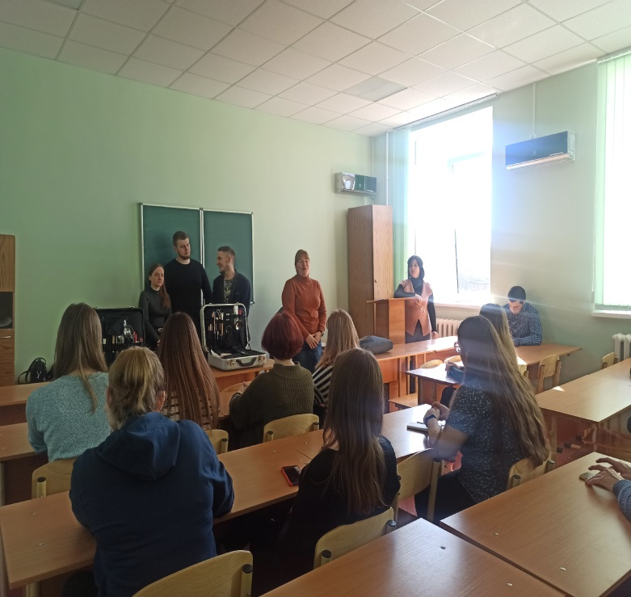
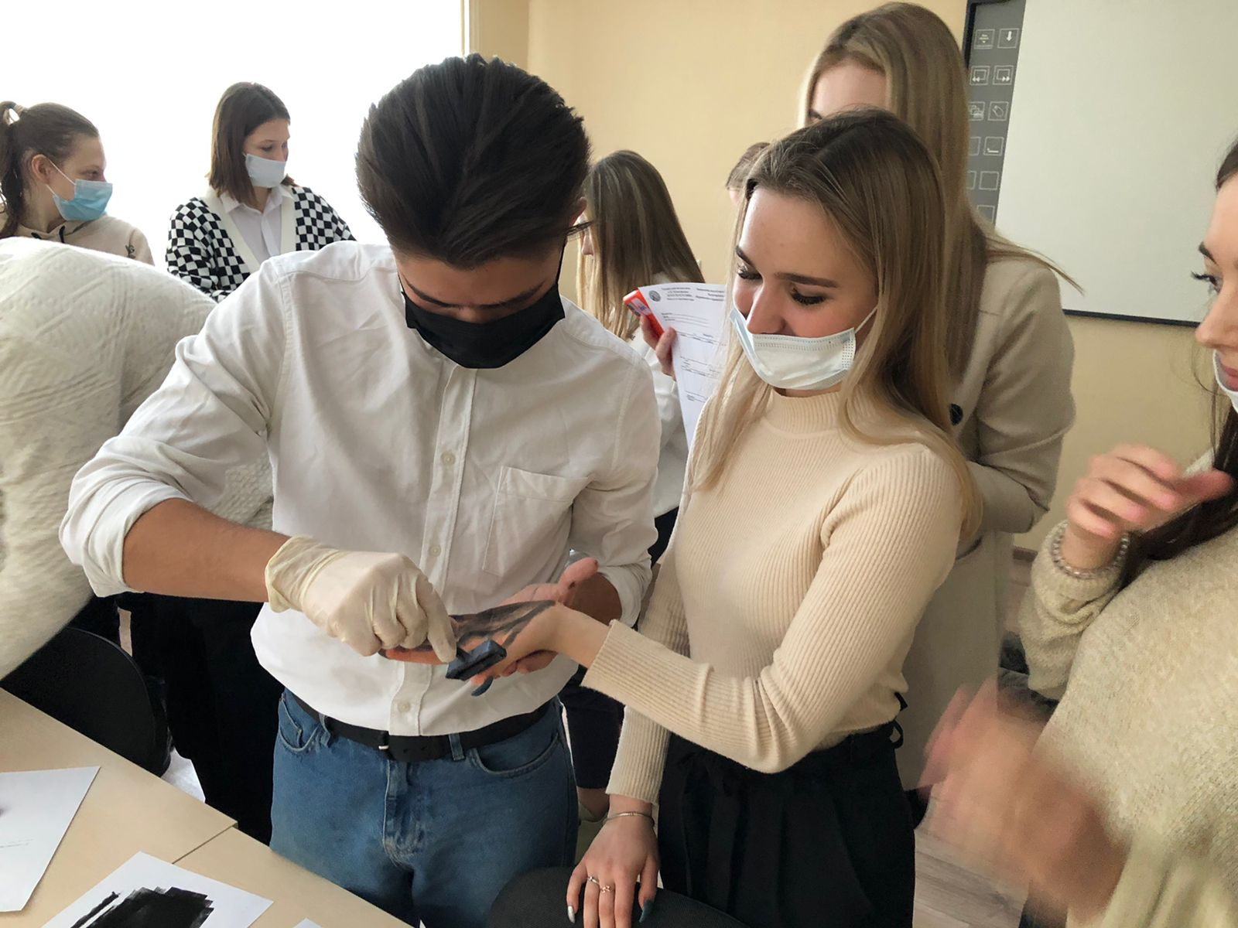
Организация выездных мастер классов с проведением дактилоскопической экспертизы при участии студентов и преподавателей с целью расширения сотрудничества со школами города и области.

Slide 6
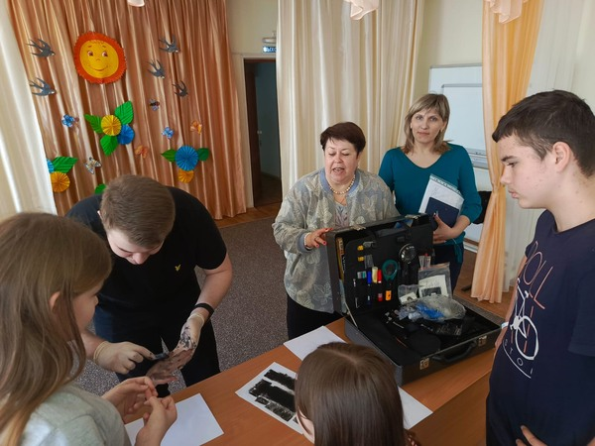
Реализация социально-гуманитарного проекта «Дни правового просвещения в Ростовской области»

Slide 7
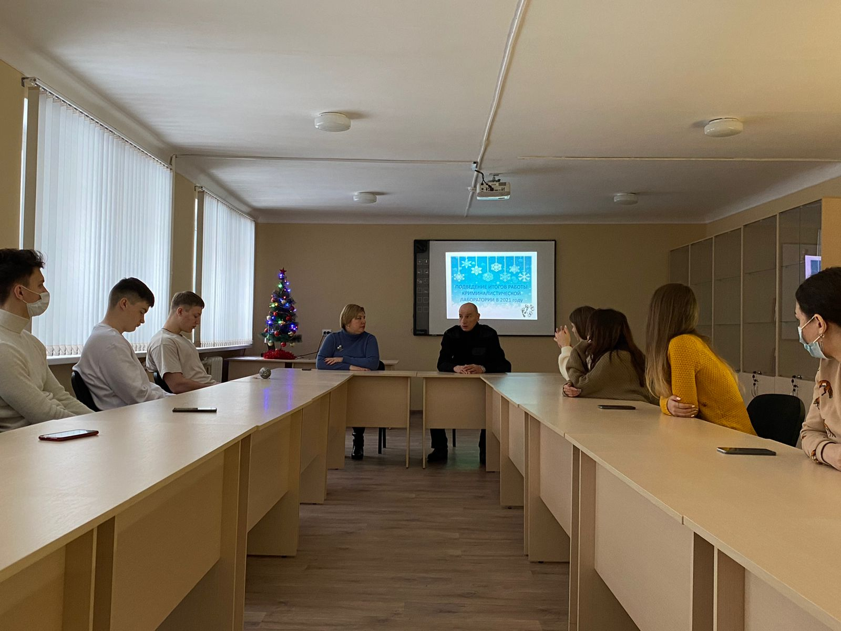
Проведение встреч и круглых столов с участием сотрудников правоохранительных органов для углубления практических навыков студентов

Slide 8
Участие в работе университетской смены для детей ДНР на площадке СОЛ «Ивушка»

Slide 9
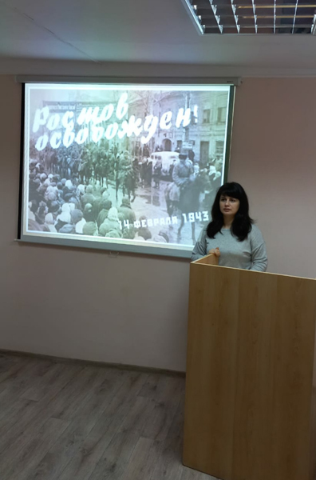
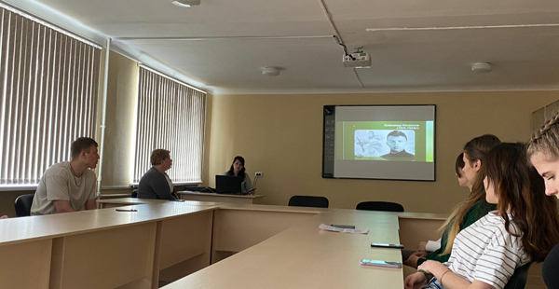
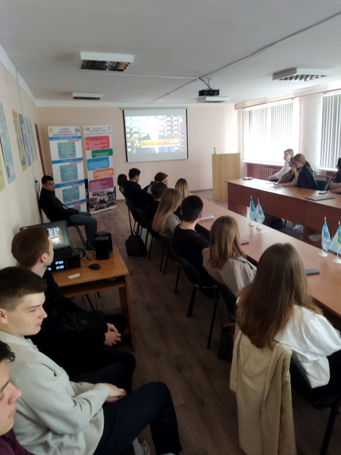
Проведение занятий киноклуба, направленных на расширение профессиональных знаний, а также повышение правовой культуры студентов

Slide 10
ПЕРПЕКТИВЫ РАЗВИТИЯ
УЧЕБНОЙ КРИМИНАЛИСТИЧЕСКОЙ ЛАБОРАТОРИИ
- Внедрение полученного опыта в научные исследования;
- Организация клуба «юный криминалист», для школьников города и области;
- Проведение научных и методических семинаров с участием студентов и преподавателей;
- В рамках профориентационной работы, организация выездной работы с районами ростовской области.

Slide 11
Спасибо за внимание!

